Slide 1

Inducción y reinducción Sistema de Gestión de Seguridad y Salud en el
Trabajo

Slide 2

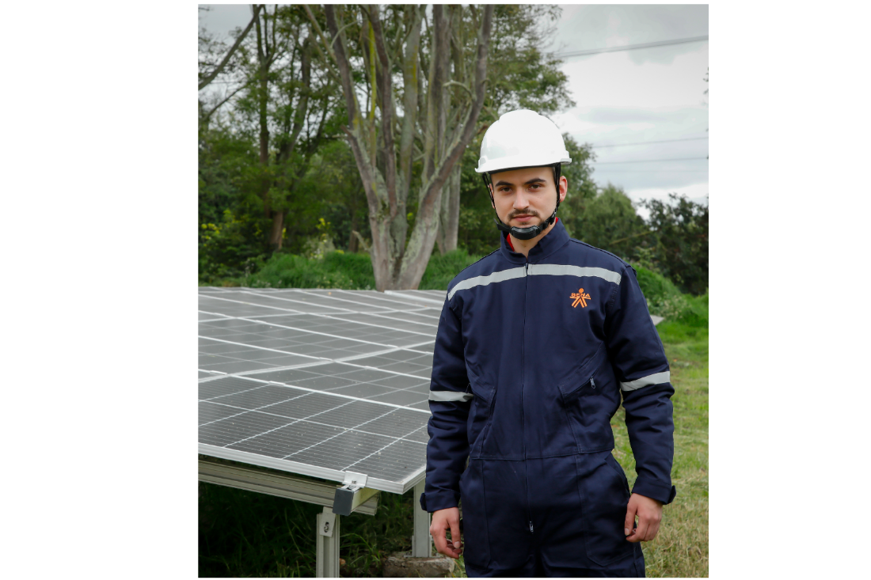
SG-SST
El SG-SST es aplicable a todos los funcionarios, contratistas, trabajadores oficiales, y aprendices vinculados mediante lo estipulado en el Decreto 055 de 2015, Además de ellos tendrá alcance a todas las sedes propias, en comodato y en arriendo con las que cuente la entidad y las actividades estratégicas, administrativas y misionales que desarrolla la entidad para el cumplimiento de sus metas institucionales.

Slide 3
POLÍTICAS Y OBJETIVOS
del Sistema de Gestión de
en el Trabajo
01
Políticas y objetivos
del Sistema de Gestión de
Seguridad y Salud en el Trabajo

Slide 4

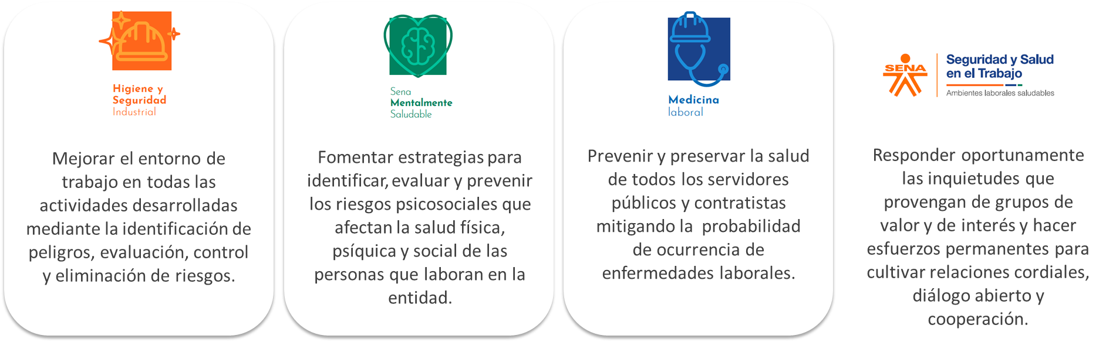
Política
Seguridad y Salud en el Trabajo
El SENA desde su SG-SST promueve la salud y las condiciones de trabajo seguras mediante entornos laborales saludables para la prevención de lesiones y el deterioro físico y mental. Estableciendo acciones enfocadas a una cultura de autocuidado que en articulación con la promesa de valor se compromete a:

Slide 5
Objetivos
Seguridad y Salud en el Trabajo
Mantener y mejorar las actividades proyectadas en el SG-SST asegurando el cumplimiento de los requisitos legales, identificando peligros y controlando los riesgos con el fin de disminuir la accidentalidad y mejora de las condiciones de los entornos laborales.
Promover la salud mental, implementando acciones de prevención y fortalecimiento de comportamientos saludables que estimulen el buen ambiente laboral y la reducción de riesgos psicosociales en los trabajadores
01
02
03
Mejorar las condiciones de salud, fomentando una cultura encaminada al autocuidado, promoviendo así el bienestar integral de las personas y previniendo enfermedades laborales a nivel individual y colectivo.

Slide 6
Política
Seguridad Vial
El SENA asume la implementación del subsistema de gestión de la Seguridad y Salud en el Trabajo del cual hace parte el plan estratégico de seguridad vial, que servirá de base para fomentar los hábitos, conductas, comportamientos de prevención frente al tránsito y la definición de la gestión de riesgos viales laborales, en marcado en un proceso de mejora continua que promueva y asegure traslados en misión seguros, contribuyendo así al desarrollo de la misión de la entidad y cumplimiento de requisitos de ley aplicables.
En cumplimiento de lo anterior, el SENA realiza acciones para generar una cultura de seguridad vial, comprometiéndose a:
Promover y respetar las horas de conducción y de descansos
Promover el uso obligatorio de cinturones de seguridad
Prohibir el consumo de alcohol y/o sustancias psicoactivas
Prohibir el uso de dispositivos móviles durante la conducción
Promover la obligación de informar y reportar los accidentes automovilísticos
Promover la capacitación para conductores y demás actores viales
Promover el respeto de los limites de velocidad
Promover el cumplimiento obligatorio de los requisitos de ley aplicable

Slide 7
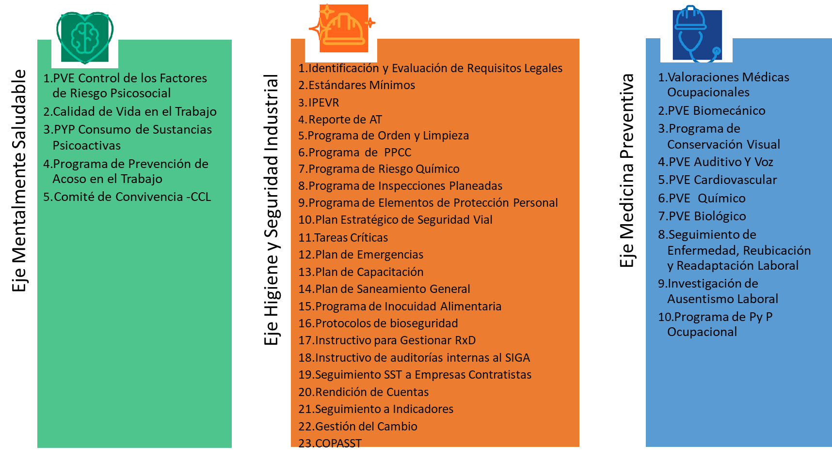
Estructura
Plan Anual de trabajo 2023

Slide 8
02
ROLES Y RESPONSABILIDADES
en seguridad y salud en el trabajo.

Slide 9

Secretaria General
Coordinadora SST
Medicina Preventiva
H&SI
Dinamizador Nelson Gil
Sena Mentalmente Saludable
Director Regional
Subdirector CIDT
Gloria Chipagra
Medico Ocupacional
Cesar Augusto Sánchez
Profesional de H&SI
Psicóloga Ocupacional
Julieth Vanessa Sandoval
Líder Regional SST
Gelvis Rodríguez
Apoyo de H&SI
Leonardo Lozano

Slide 10

Roles y responsabilidades
Frente al sistema de gestión de seguridad y salud en el trabajo
Trabajadores
Procurar el cuidado integral de su salud
Suministrar información clara, veraz y completa sobre su estado de salud
Cumplir las normas, reglamentos e instrucciones del Sistema de Gestión de la Seguridad y Salud en el Trabajo de la empresa
Informar oportunamente al empleador o contratante acerca de los peligros y riesgos latentes en su sitio de trabajo
Participar en las actividades de capacitación en seguridad y salud en el trabajo definido en el plan de capacitación del SG–SST
Participar y contribuir al cumplimiento de los objetivos del Sistema de Gestión de la Seguridad y Salud en el Trabajo SG-SST.

Slide 11
Roles y responsabilidades
Frente al sistema de gestión de seguridad y salud en el trabajo
Contratista
Procurar el cuidado integral de su salud.
Contar con los elementos de protección personal necesarios para ejecutar la actividad contratada, para lo cual asumirá su costo.
enfermedades laborales.
Participar en las actividades de Prevención y Promoción organizadas por los contratantes, los Comités Paritarios de Seguridad y Salud en el Trabajo o Vigías Ocupacionales o la Administradora de Riesgos Laborales.
Cumplir las normas, reglamentos e instrucciones del Sistema de Gestión de la Seguridad y Salud en el Trabajo SG-SST.
Informar oportunamente a los contratantes toda novedad derivada del contrato.
Decreto 1072 del 2015 - Artículo 2.2.4.2.2.16.

Slide 12
CONDICIÓN
Insegura
03
Conceptos
en seguridad y salud en el trabajo.

Slide 13

CONDICIÓN
Insegura
Situación intrínseca en nuestro ambiente de trabajo que aumenta la posibilidad que un accidente ocurra.

Slide 14

ACTO
Insegura
Acciones y decisiones humanas que pueden causar una situación insegura o accidente, con consecuencias para el trabajador, la producción, el medio ambiente, la infraestructura u otras personas.

Slide 15

INCIDENTE
de trabajo
Suceso acaecido en el curso del trabajo o en relación con éste, que tuvo el potencial de ser un accidente, en el que hubo personas involucradas sin que sufrieran lesiones corporales o se presentaran daños a la propiedad y/o pérdidas en los procesos…
Ley 1562 del 2012

Slide 16

ACCIDENTE
De trabajo
Es todo suceso repentino que sobrevenga por causa o con ocasión del trabajo y que produzca en el trabajador una lesión orgánica, una perturbación funcional o psiquiátrica , la invalidez o la muerte.
Ley 1562 del 2012

Slide 17
ACCIDENTE
De trabajo
ES ACCIDENTE DE TRABAJO:
Aquel se produzca durante la ejecución de ordenes del empleador, o durante la ejecución de una labor bajo su autoridad, aun fuera del lugar y horas del trabajo.
El que ocurra en el recorrido de la casa al trabajo o viceversa, cuando el transporte es suministrado por el empleador.
Las actividades recreativas, deportivas y culturales, siempre que actúen por cuenta o representación del empleador.
Ley 1562 del 2012

Slide 18

ENFERMEDAD
laboral
Es enfermedad laboral la contraída como resultado de la exposición a factores de riesgo inherentes a la actividad laboral o del medio en el que el trabajador se ha visto obligado a trabajar.
Ley 1562 del 2012

Slide 19
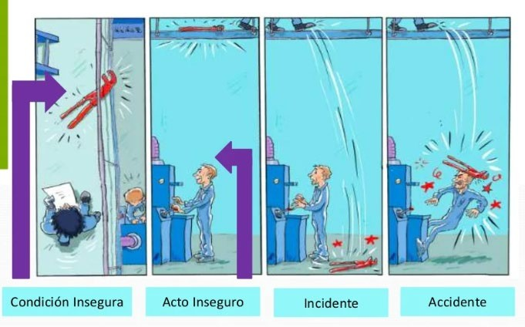
¡Me cuido y te cuido!

Slide 20
05
Reportes
en el SG-SST

Slide 21







¿Que debemos reportar?
Condiciones Inseguras
Actos Inseguros
Incidentes de trabajo
Insidentes Ambientales
Accidentes de Trabajo
Condiciones de Salud

Slide 22
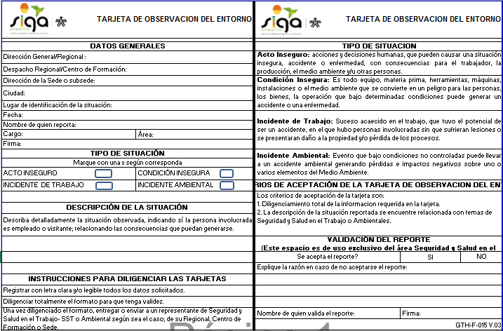
¿Cómo se reportan incidentes, actos y condiciones inseguras?
Descargar y diligenciar el formato DO-F-025
Adjuntar registro fotográfico. (si es posible)
Entregarlo al área SST llozano@sena.edu.co

Slide 23

¿Cómo se reportan accidentes de trabajo?
Comunicar al jefe inmediato o supervisor de contrato, quien dará aviso al brigadista mas cercano y al grupo de SST, quien a su vez reportara a la ARL correspondiente.
Líneas de Atención Nacional: 01-8000-111-170
Bogotá:+57 (601) 330-7000
Tiempo legal para reportar accidentes de trabajo
2 días hábiles siguientes al evento

Slide 24
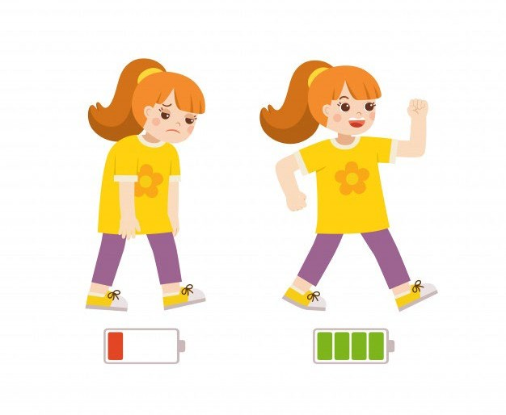
¿Cómo realizar el reporte de condiciones de salud?
Diligenciar el formato Autoreporte de Condiciones de Salud DO-F-055
Entregarlo al medico laboral a través del área de SST
El medico laboral realizara la valoración medica.

Slide 25
06
Identificación de peligro y
Valoración del riesgo

Slide 26
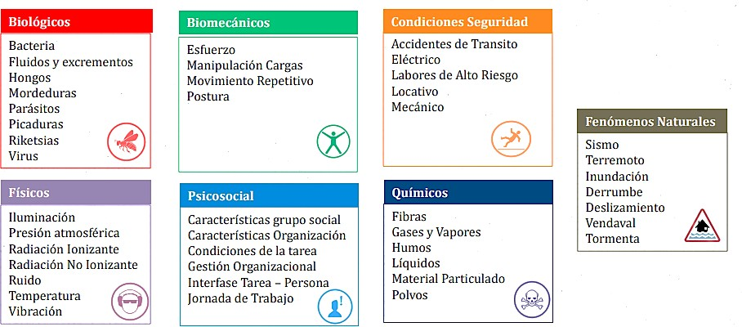
Peligros y Riesgos
Metodología GTC-45

Slide 27
07
COPASST
Regional Santander 2021-2022

Slide 28
COMITÉ PARITARIO
de Seguridad y Salud en el Trabajo
Desarrolla y promueve actividades de prevención y control de factores de riesgo que puedan afectar la salud y seguridad de los ambientes o sitios de trabajo. Sus funciones son:
Proponer medidas de prevención y control
Promover y participar en actividades de capacitación
Vigilar el desarrollo del Sistema de Gestión de Seguridad y Salud en el Trabajo (SG-SST)
Representantes de los servidores públicos del SENA Regional Santander
PRINCIPALES
Representantes del empleador
PRINCIPALES
John Edison Jiménez (Málaga)
Ana Fatiniza Guerra (San Gil)
Isidoro Afanador Carreño (Despacho)
Patricio Suárez Hurtado (Vélez)
Jaime Antonio Castellanos Suárez (Bucaramanga)
Francisco Adolfo Arteaga (Piedecuesta)
SUPLENTES
SUPLENTE
Raúl Castellanos Corredor (Despacho)
José Luis Gómez Salgado (Despacho)
Orlando Gómez Murillo (Girón)

Slide 29
08
¿Recuerdas cual es tu compromiso con la vida?

Slide 30
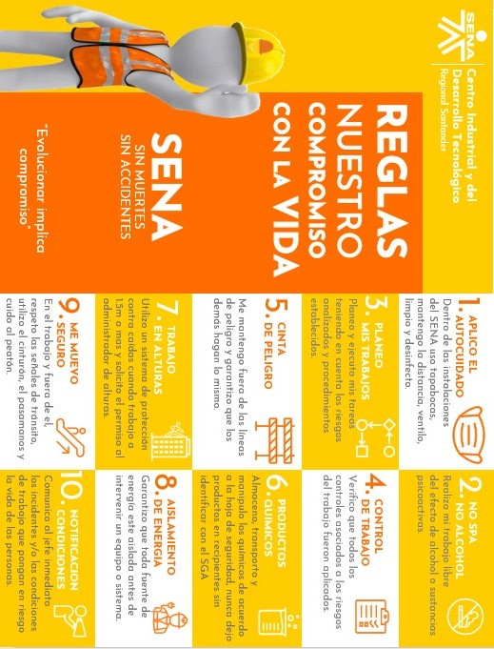

Slide 31

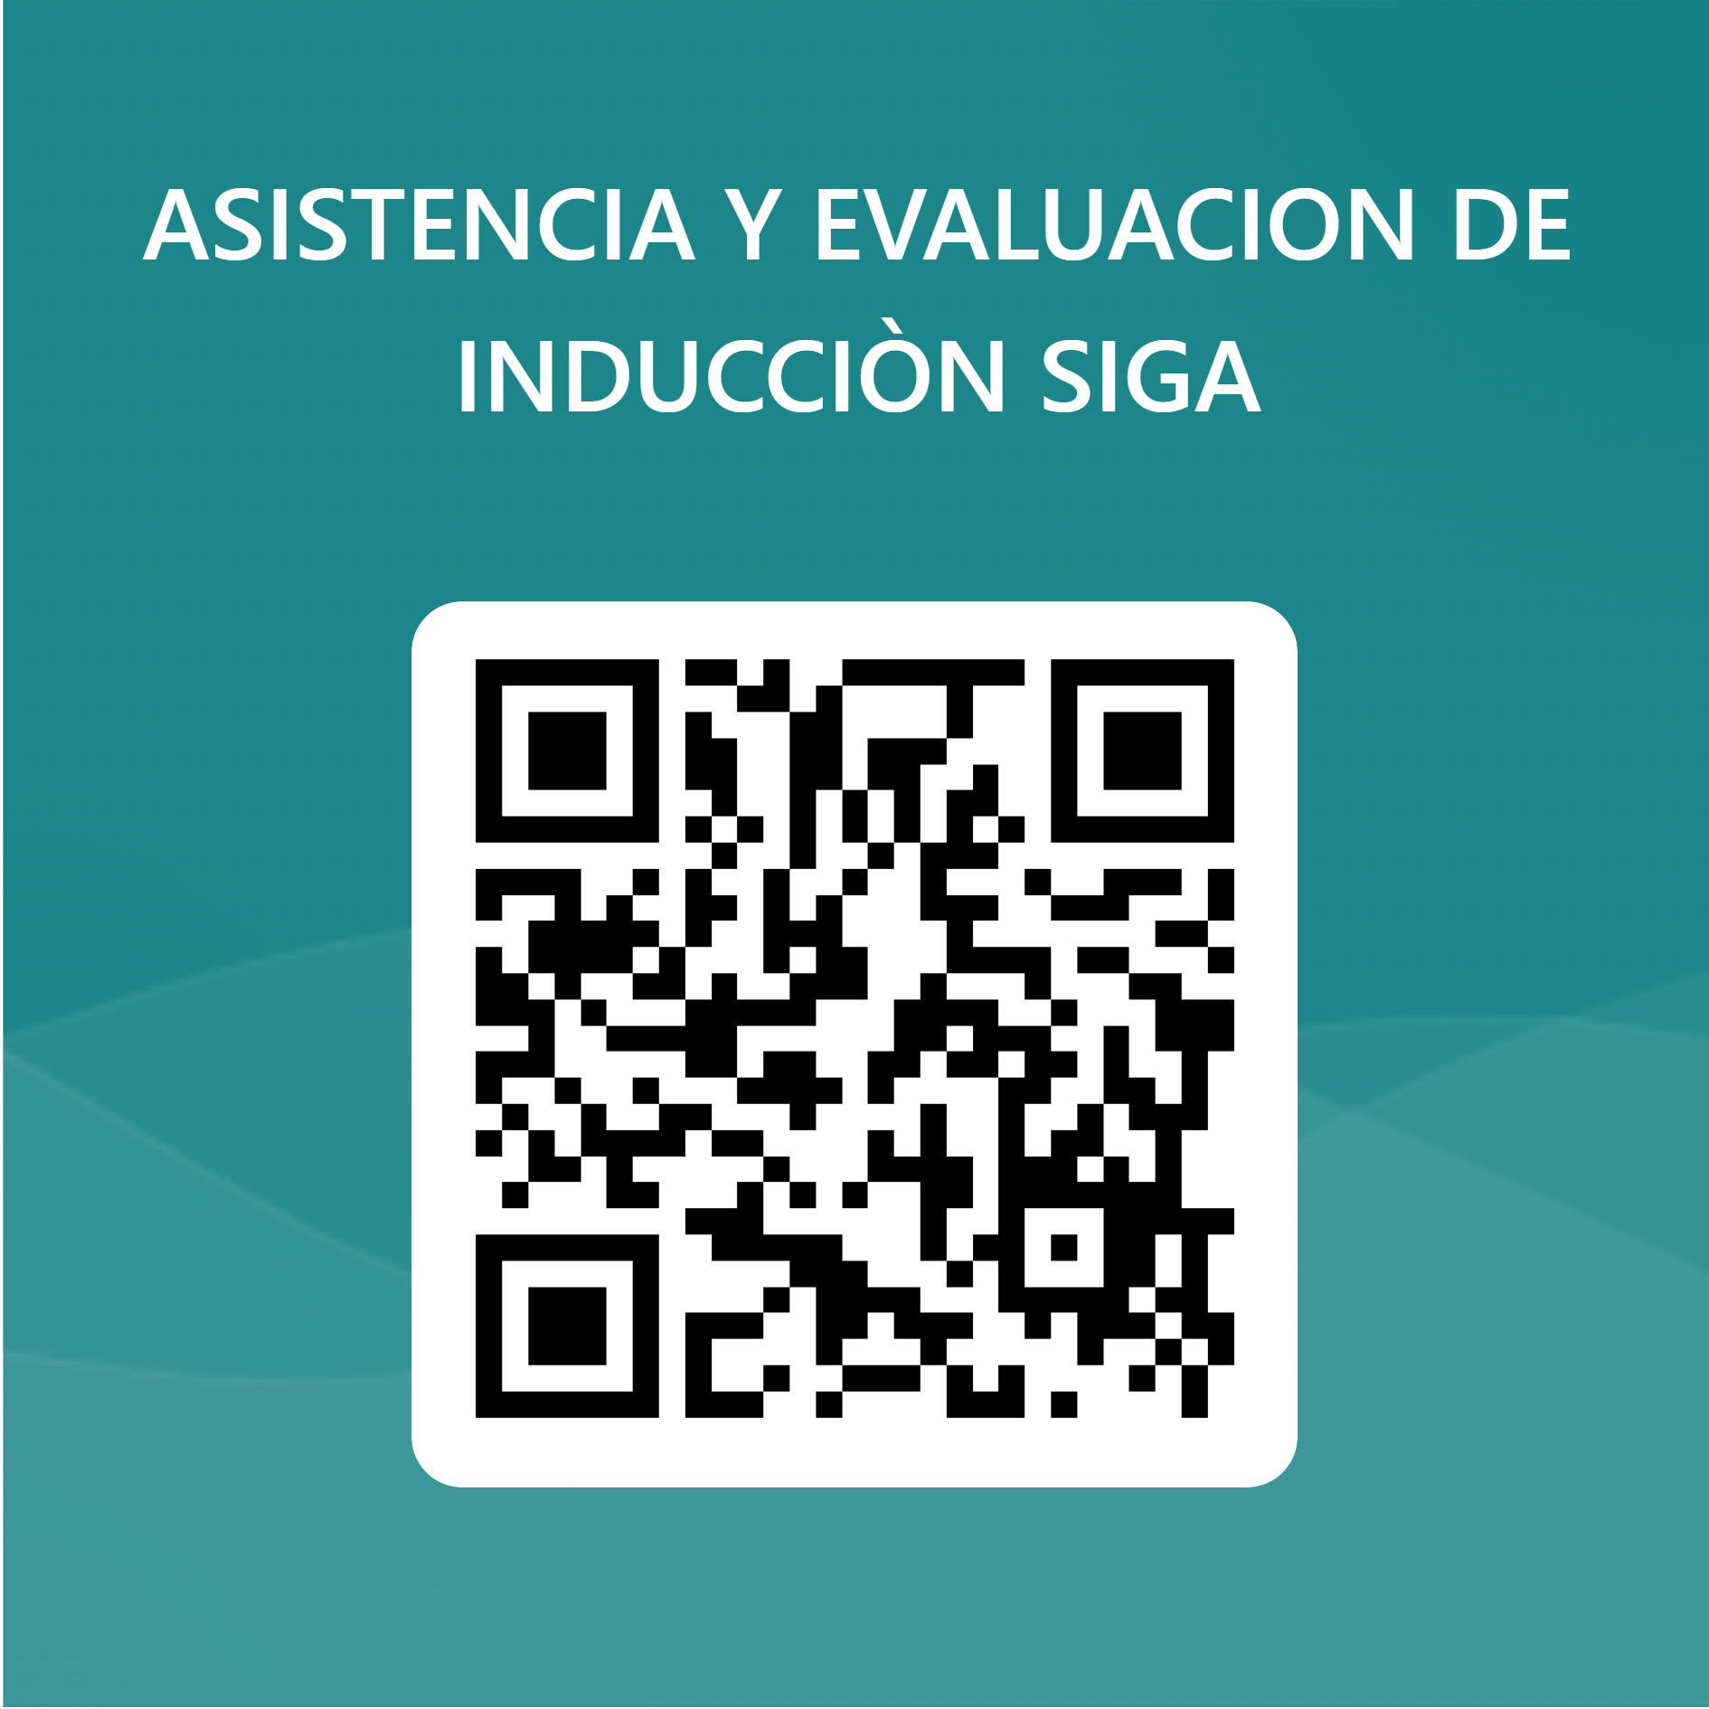
Asistencia y evaluación
https://forms.office.com/r/yReT6LL2tV

